Slide 1

Основы JS
Лекция 22
Конструкция "switch"

Slide 2
Конструкция "switch"
Иногда вместо множества вложенных операторов if можно использовать инструкцию switch. Switch позволяет сравнить выражение с множеством значений, что позволяет избавиться от серии операторов if и сделать код более компактным.

Slide 3
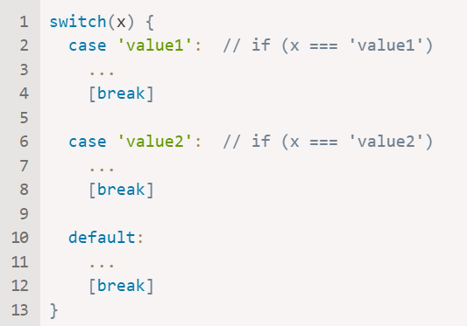
Синтаксис
Конструкция switch имеет один или более блок case и необязательный блок default

Slide 4
Переменная x проверяется на строгое равенство первому значению value1, затем второму value2 и так далее.
Если соответствие установлено – switch начинает выполняться от соответствующей директивы case и далее, до ближайшего break (или до конца switch).
Если ни один case не совпал – выполняется (если есть) вариант default.

Slide 5
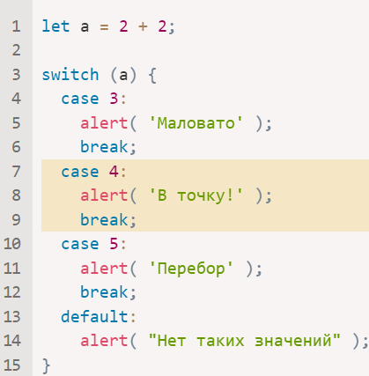
Здесь оператор switch последовательно сравнит a со всеми вариантами из case.
Сначала 3, затем – так как нет совпадения – 4. Совпадение найдено, будет выполнен этот вариант, со строки alert( 'В точку!' ) и далее, до ближайшего break, который прервёт выполнение.

Slide 6
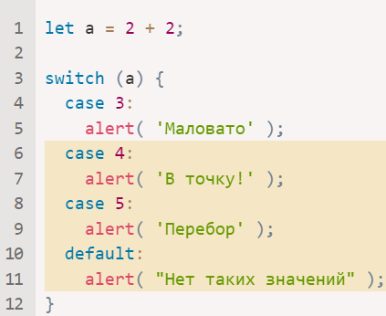
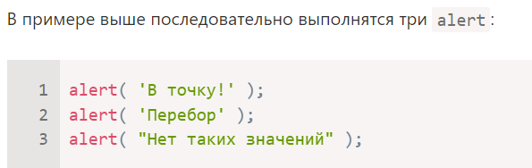
Если break нет, то выполнение пойдёт ниже по следующим case, при этом остальные проверки игнорируются.

Slide 7
Группировка «case»
Если вы хотите использовать один набор инструкций сразу к нескольким случаям case, можно воспользоваться одним из двух способов. Первый способ основывается на том, что выполнение инструкции switch продолжится до её окончания, либо пока не встретится инструкция break.
В примере ниже case 1, case 2 и case 3 выполняют один и тот же код:

Slide 8
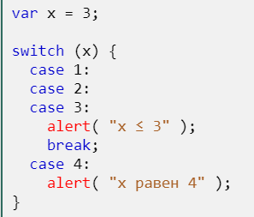

Slide 9
Тип имеет значение
Нужно отметить, что проверка на равенство всегда строгая. Значения должны быть одного типа, чтобы выполнялось равенство.
Для примера, давайте рассмотрим следующий код:

Slide 10
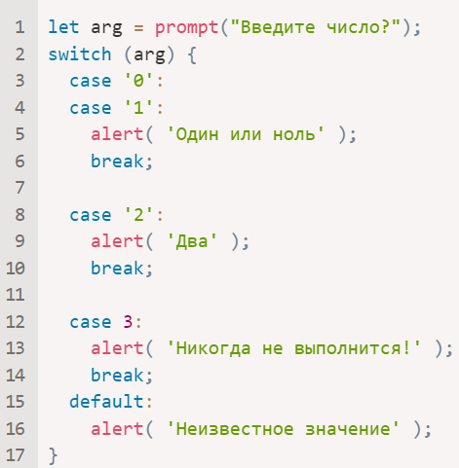
Для '0' и '1' выполнится первый alert.
Для '2' – второй alert.
Но для 3, результат выполнения prompt будет строка "3", которая не соответствует строгому равенству === с числом 3. Таким образом, мы имеем «мёртвый код» в case 3! Выполнится вариант default.

Slide 11
Задачи
https://github.com/schoolteacherMP/lecture_22_JS/blob/main/tasks.md

